Slide 1


TRƯỜNG TIỂU HỌC PHÚC LỢI
MÔN TIẾNG VIỆT 1

Slide 2







TIẾNG VIỆT
Ôn luyện đọc, viết
en, ên, in, un, am, ăm, âm

Slide 3

MỤC TIÊU BÀI HỌC
Ôn luyện, đọc đúng các vần: en, ên, in, un, am, ăm, âm .
2
3
Biết viết đúng quy trình các vần en, ên, in, un, am, ăm, âm và từ ứng dụng.

Slide 4



LUYỆN ĐỌC

Slide 5
e
i
en
in
u
en
ên
in
un
in
un
ê
un
en
ên
ên

Slide 6
âm
âm
â
ăm
âm
ăm
ăm
am
ă
am
am
a

Slide 7
en
ên
in
un
am
ăm
âm

Slide 8
ngọn nến
quả cam
đèn pin
tăm tre
cún con
củ sâm

Slide 9
en
ên
in
un
am
ăm
âm
ngọn nến
quả cam
đèn pin
tăm tre
cún con
củ sâm

Slide 10
LUYỆN VIẾT

Slide 11




Slide 12
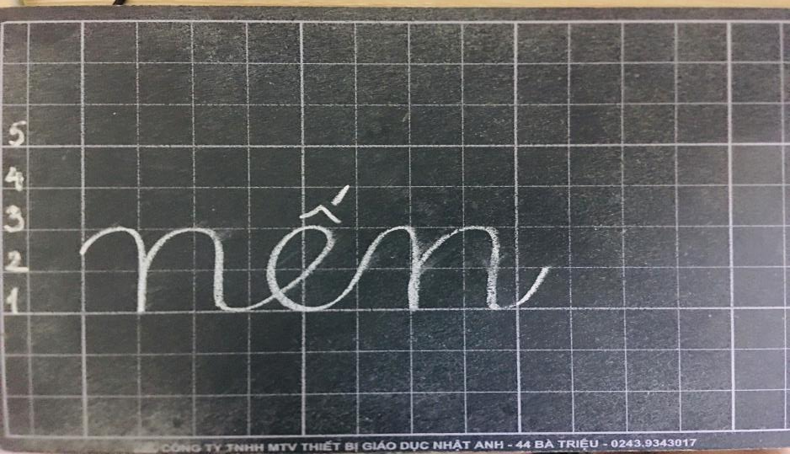

Slide 13
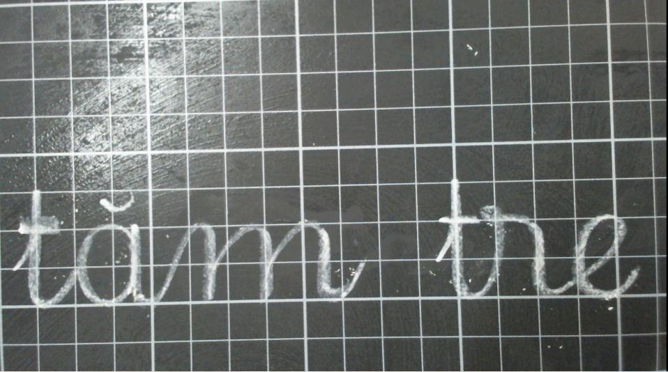

Slide 14

LUYỆN VIẾT VỞ

Slide 15



Slide 16

en
ên
in
un
âm
ăm

Slide 17
nĺn
tăm
trϊ

Slide 18
DẶN DÒ
- Viết đúng mẫu chữ, viết liền mạch, đúng khoảng cách chữ.

Slide 19
HOẠT ĐỘNG TIẾP NỐI

